Slide 1
Designguide - Sådan layouter I selv et godt FerieCamp program/flyer
Københavns Kommune
Sidst opdateret 04/11-2021

Slide 2
Steps
Planlægning
Layout af programmer & flyers
Grafisk materiale & fotobibliotek
Send til tryk & deadlines

Slide 3
Planlægning
Før I begynder at layoute jeres programmer og flyers, skal I tage stilling til, hvilken software I vil bruge. Det kan fx være:
FerieCamp skabelon (Tilsendt Powerpoint skabelon udviklet af FerieCamp sekretariatet)*
InDesign (Adobe program til layout og design af trykmaterialer) *
Quark (Program til layout og design af trykmaterialer)
Word (Ikke dedikeret til layout, men kan bruges)
PowerPoint (Ikke dedikeret til layout, men kan bruges)
Andre online programmer til layout
*Anbefalet (af både sekretariatet og trykkeriet)

Slide 4
Planlægning
Nu skal I finde ud af, hvad jeres program og flyers skal indeholde af informationer. Husk altid at mindre tekst gør det mere læsevenligt. Vigtige informationer som skal med:
Overskrift hvor FerieCamp indgår (brug gerne vores logo – se slide nr. 13)
Navn på lokationen/basen/bydel
Lokationen/basens adresse
Datoer/dage/periode for afholdelse af jeres camp
Jeres program/aktiviteter
Tilføj evt. også:
Det er gratis at deltage
Husk madpakke og drikkedunk
Det kræver ikke tilmelding
Læs mere på feriecamp.dk

Slide 5
Layout af trykfiler - programmer & flyers

Slide 6
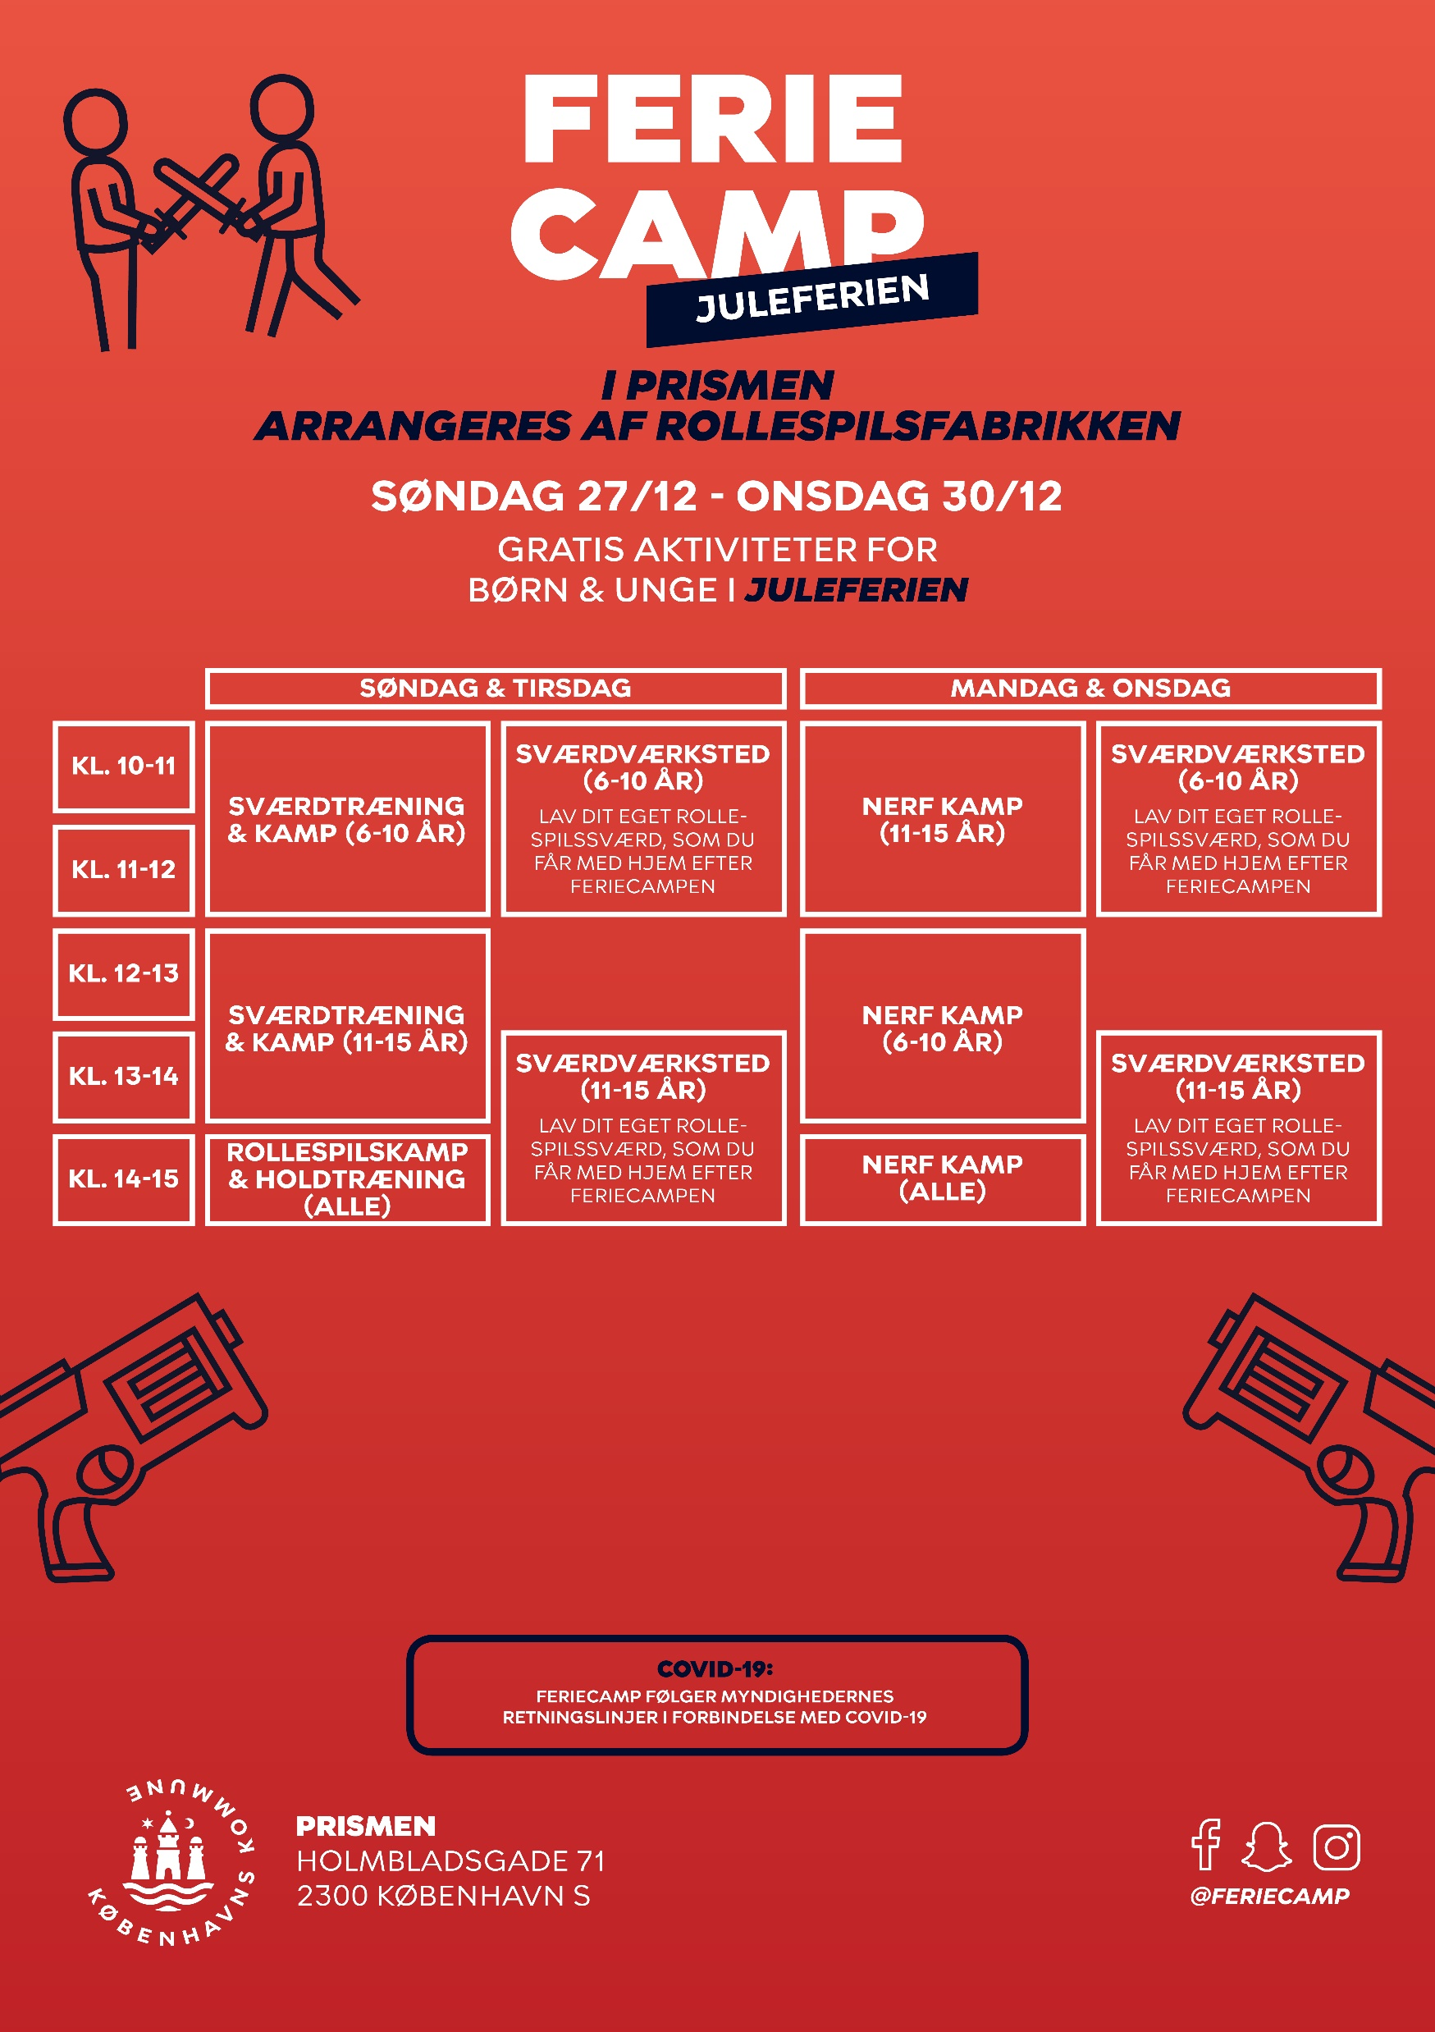
Layout af PROGRAM – vigtige pointer
FerieCamp navnet skal fremgår tydeligt på jeres programmer
Det er obligatorisk, at I skal lave et program, da det bliver lagt på vores hjemmeside og brugbyen.nu.
Et program kan se ud på mange forskellige måder. Vi anbefaler, at I opsætter programmet I et skema eller som enkelte aktiviteter, så det er let forståeligt for børnene.
Husk at FerieCamp navnet skal fremstå tydeligt I overskriften på jeres program.
Husk altid at have Københavns Kommunes logo på jeres programmer (skal fremgå småt).
KK’s logo skal være på jeres programmer I småt

Slide 7
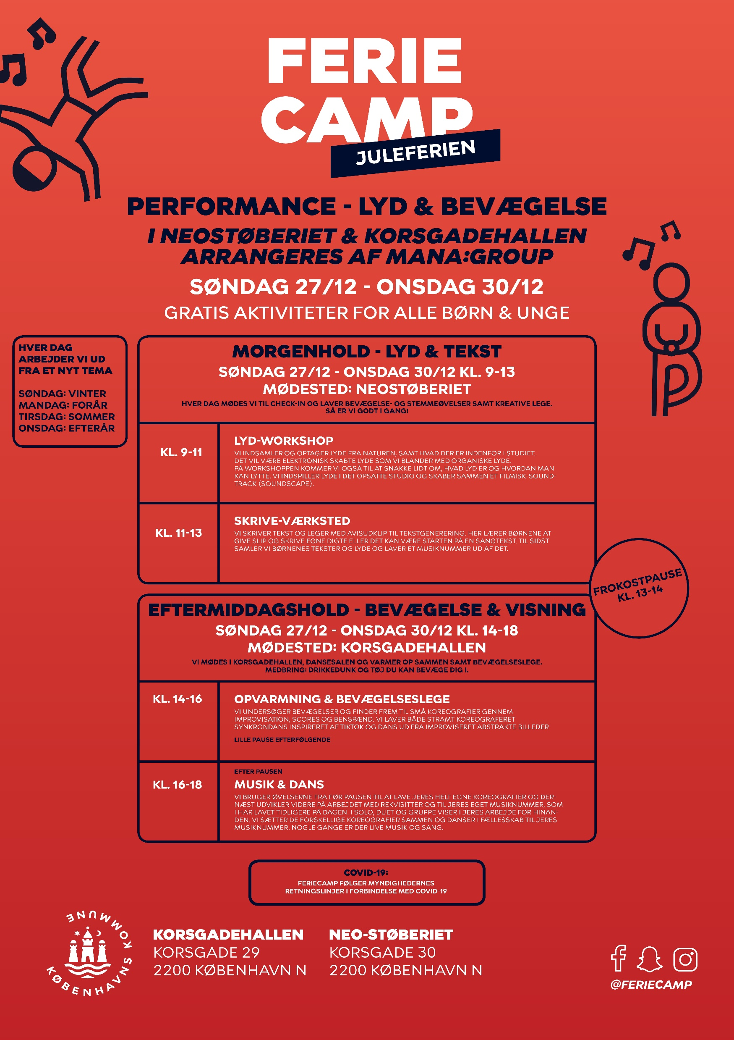
Tre gode eksempler på programmer
Hvis i vælger at bruge FerieCamps skabeloner (de tilsendte PowerPoint skabeloner), så har vi lavet to forskellige skabeloner pr. ferie, som minder om nedenstående. Vælg den skabelon som passer jeres program bedst.

Slide 8
Layout af FLYER – vigtige pointer
Blikfang
I kan vælge at jeres program også skal være jeres flyer og deles ud. Men I kan også designe en simpel flyer i stedet for. En simpel flyer kan hurtigt skabe interesse hos børnene uden at være alt for teksttung.
Før I går i gang skal I tage stilling til, om jeres flyer skal have én eller to sider.
En god flyer har oftest et blikfang. Det kan enten være I form af et billede, en illustration eller et ikon.
Minimér mængden af tekst på jeres flyer.
Husk at FerieCamp navnet skal fremstå tydeligt I overskriften på jeres flyer.
Husk altid at have Københavns Kommunes logo på jeres flyers (skal fremgår I småt).
FerieCamp navnet skal fremgår tydeligt på jeres flyers
Programnedslag med udvalgte aktiviteter fra programmet
KK’s logo skal være på jeres flyers I småt

Slide 9
Tre gode eksempler på en flyer
Hvis i vælger at bruge FerieCamps skabeloner (de tilsendte PowerPoint skabeloner), så har vi lavet tre forskellige skabeloner pr. ferie, som minder om nedenstående. Vælg den skabelon som passer jeres behov bedst.

